Slide 1
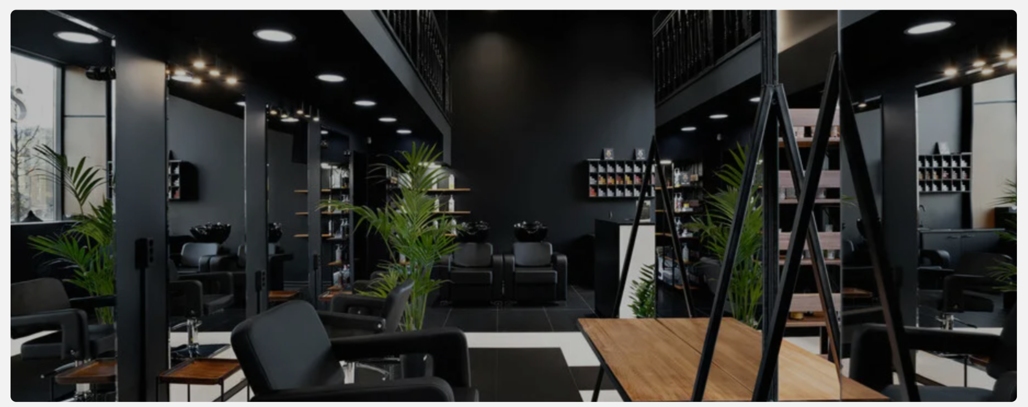
BeautyBook
Создаем красоту через ONE TAP

Slide 2

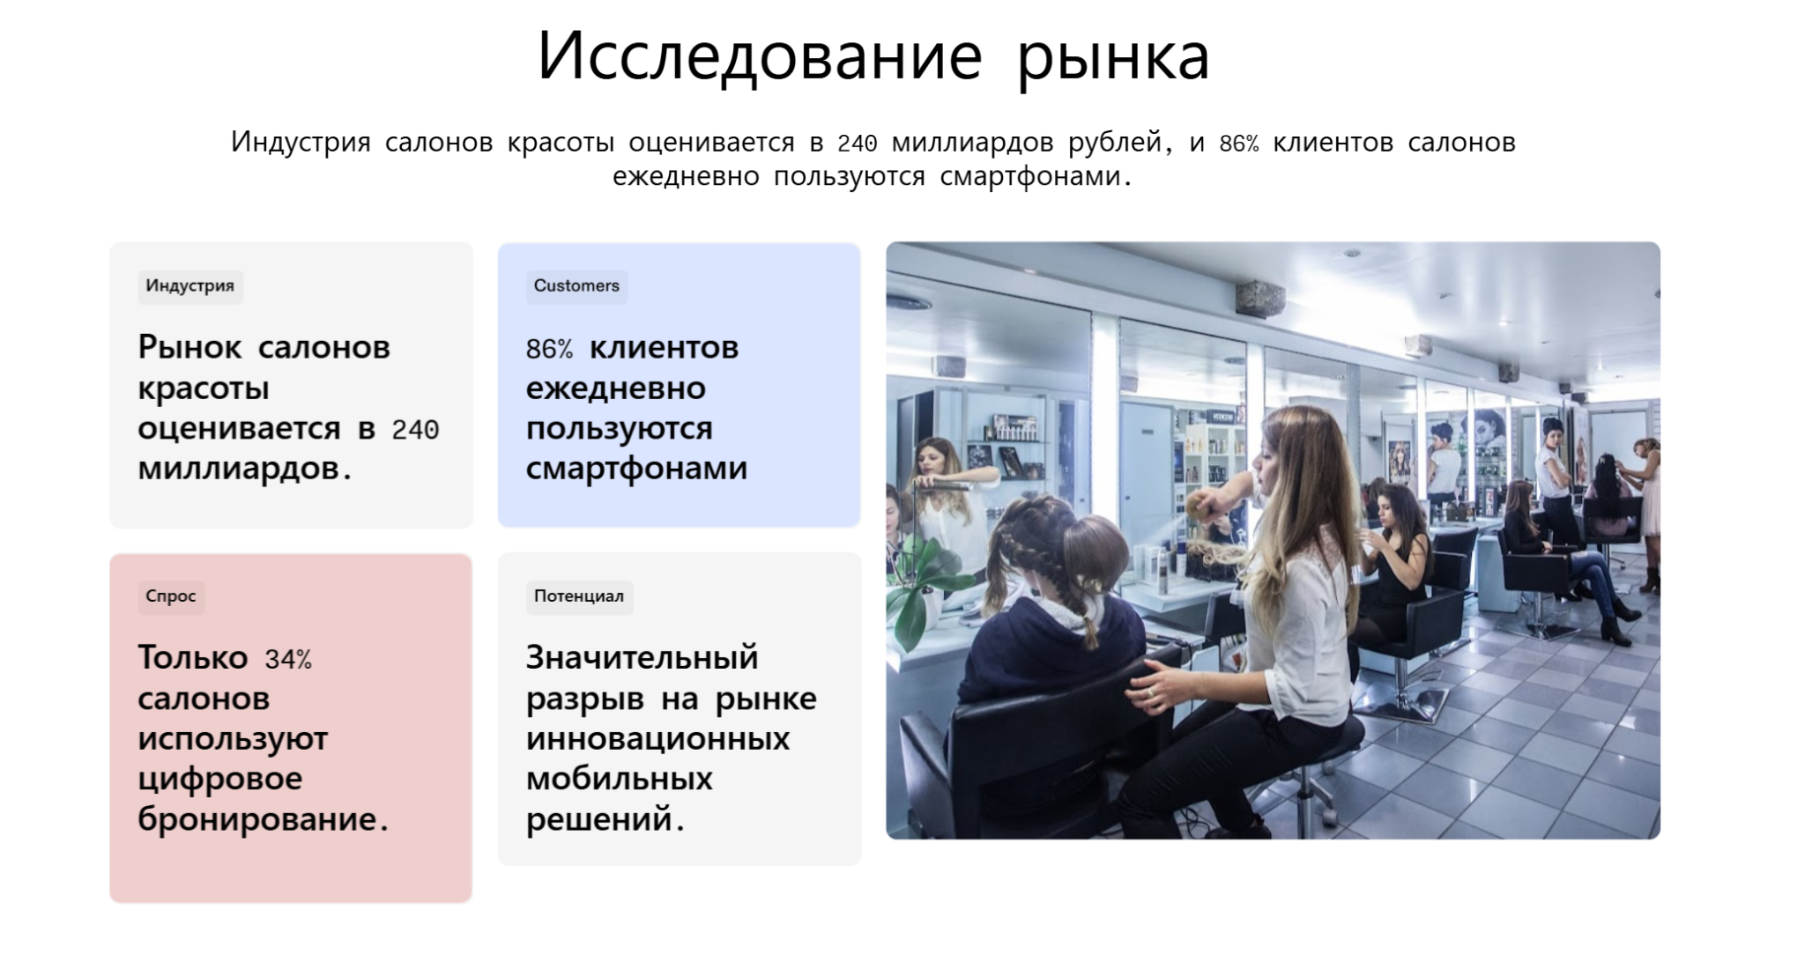

Slide 3
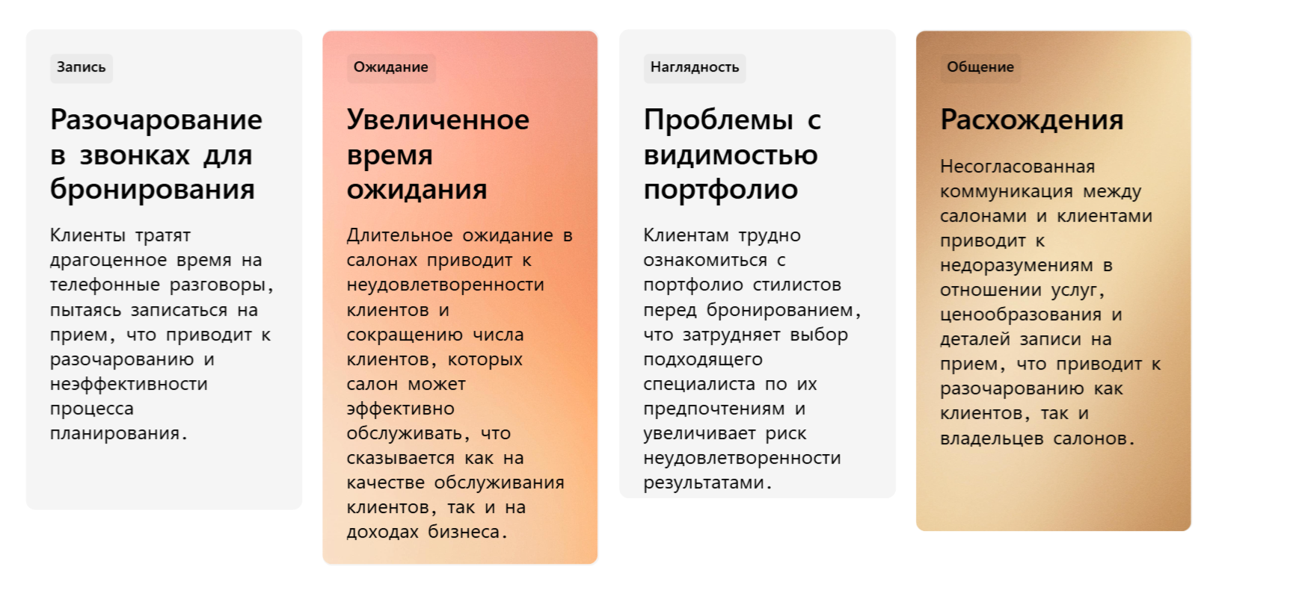
Пробелы в текущем взаимодействие работы салона

Slide 4
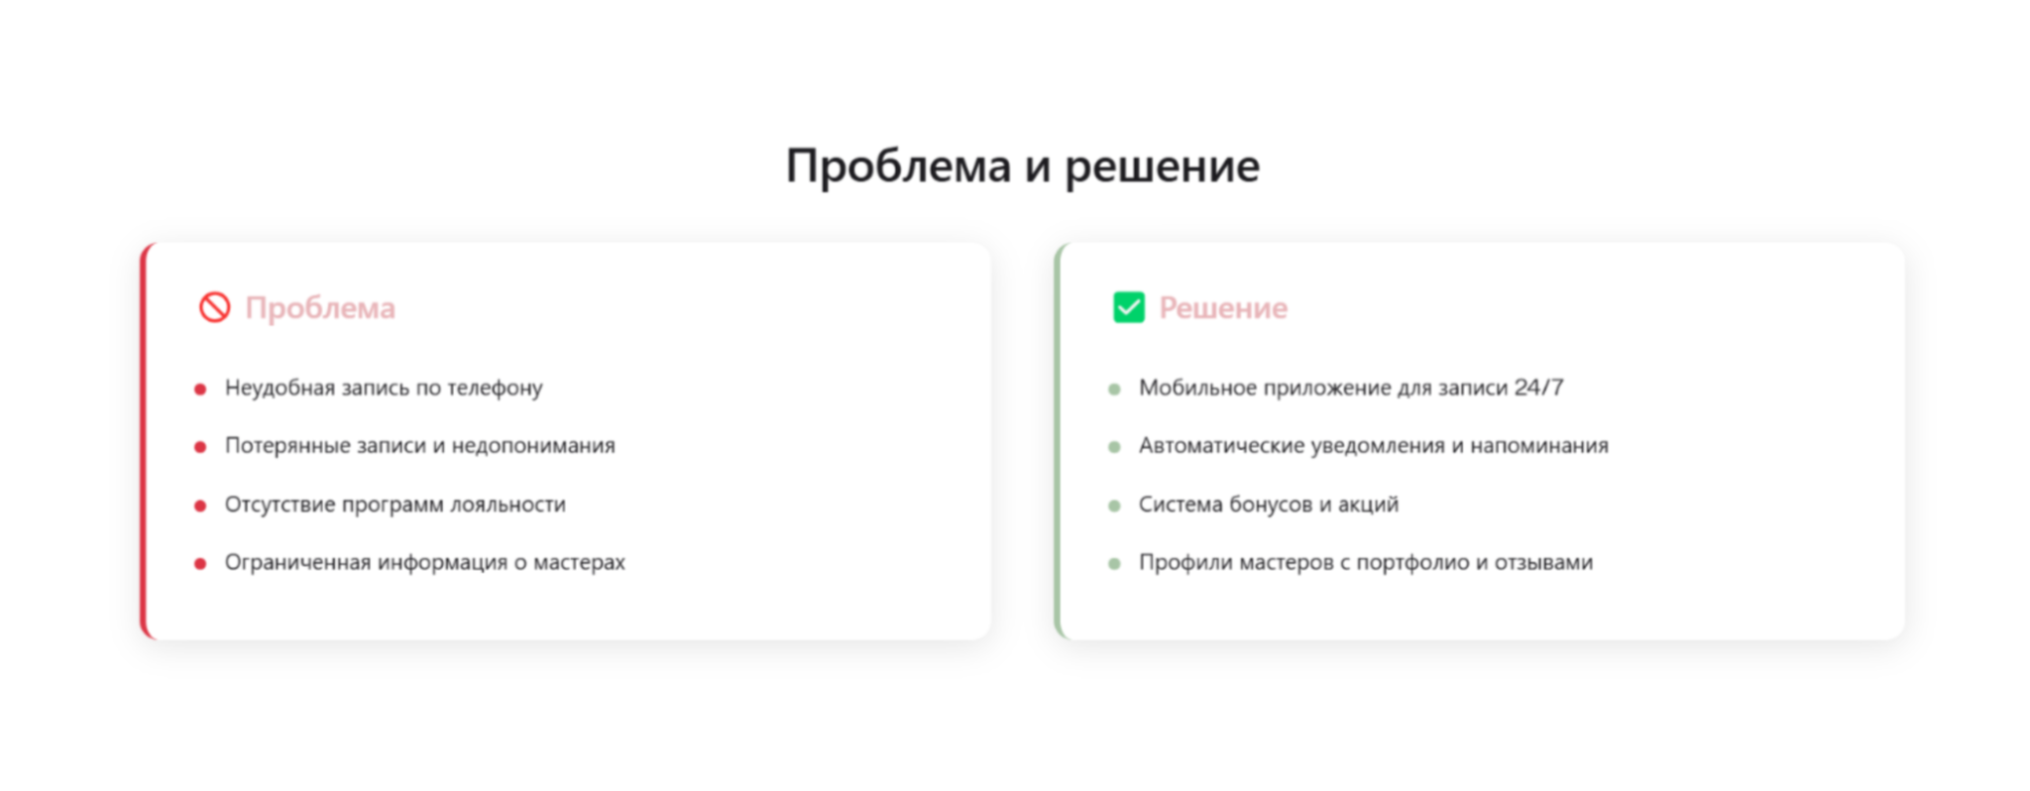

Slide 5
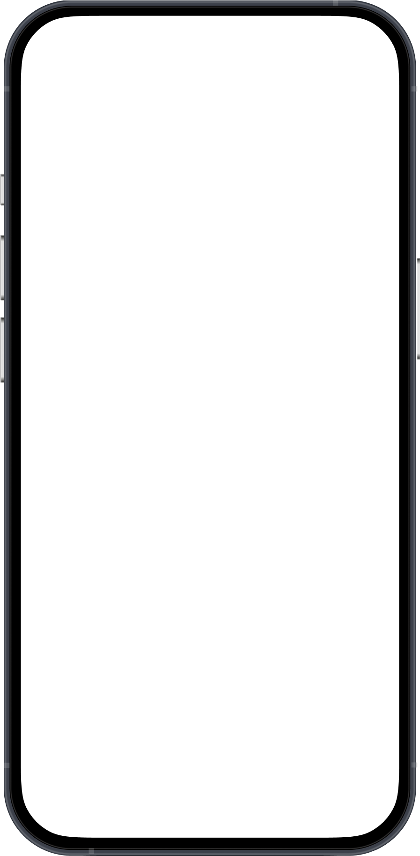
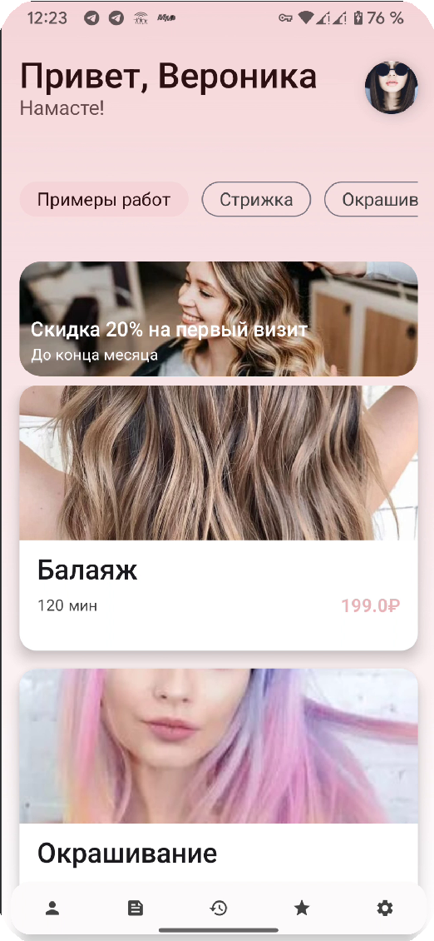
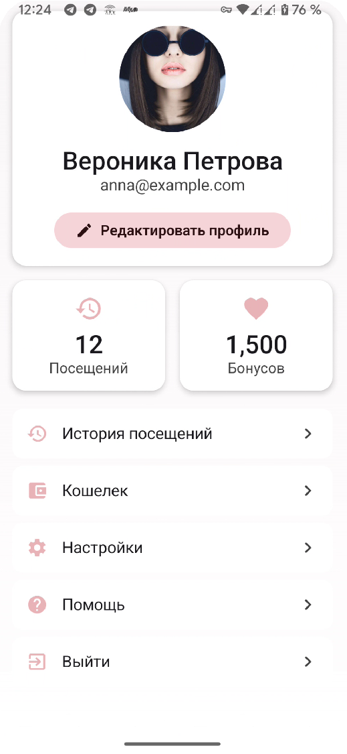
Решение
BeautyBook
BeautyBook - это комплексная мобильная платформа, соединяющая клиентов с салонами красоты посредством
интуитивно понятного бронирования, доступности в режиме реального времени, цифровых портфолио и
индивидуальных рекомендаций по стилю — все это в одном удобном приложении.

Slide 6
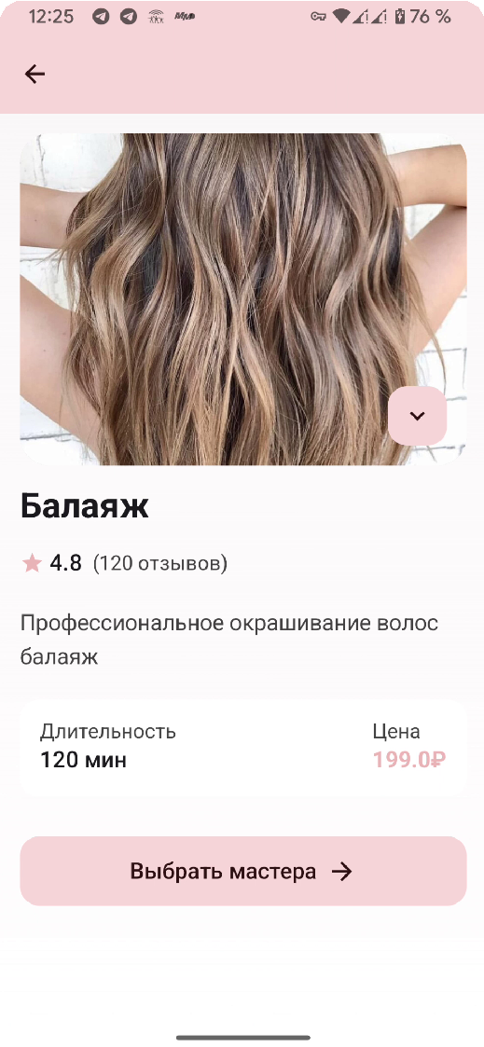
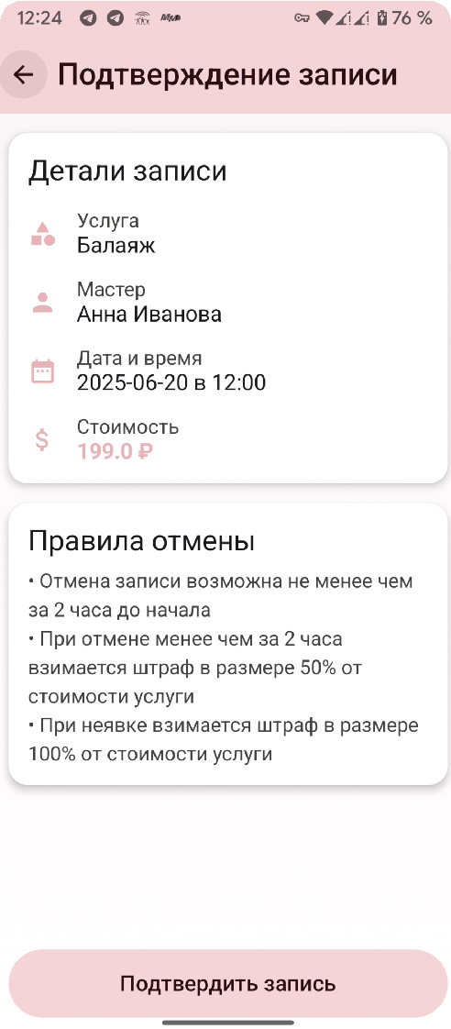
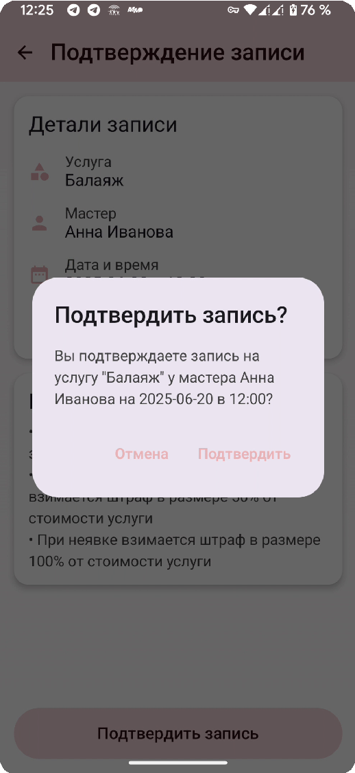
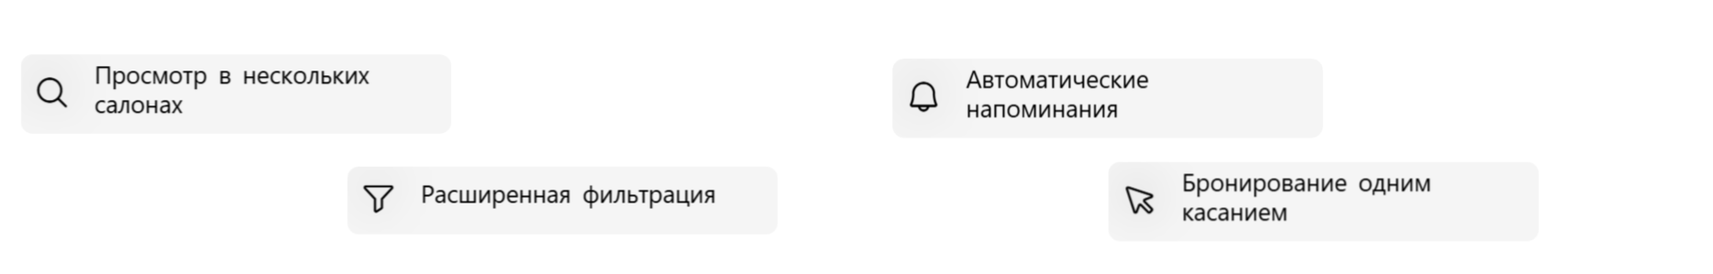
Бронирование
Простое бронирование
Пользователи могут просматривать доступные временные интервалы в
нескольких салонах, фильтровать по типу услуги, ценовому диапазону и
местоположению, а затем бронировать одним касанием. Автоматические напоминания сокращают количество
неявок на 78%.

Slide 7
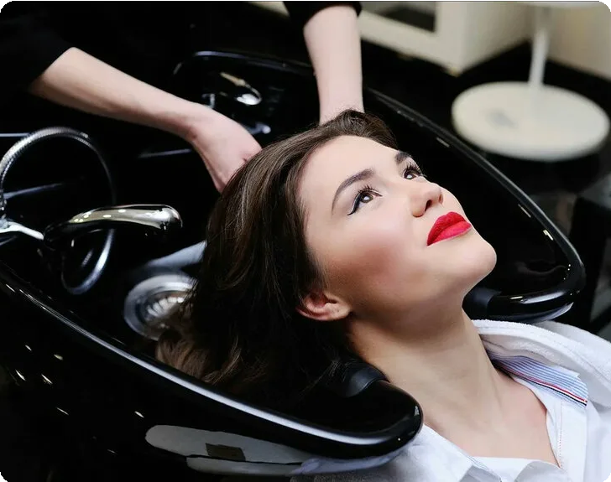
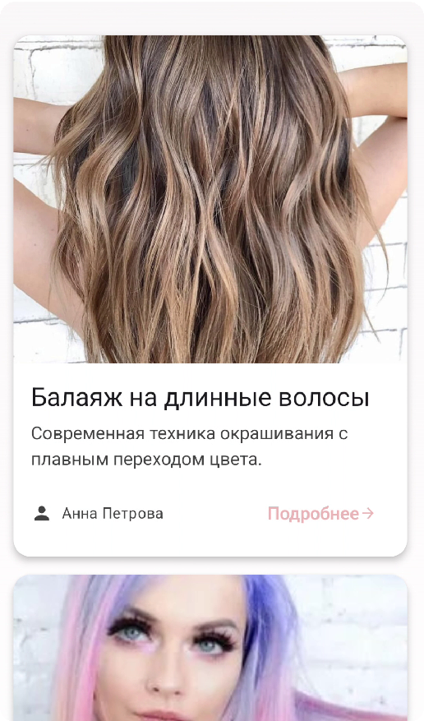
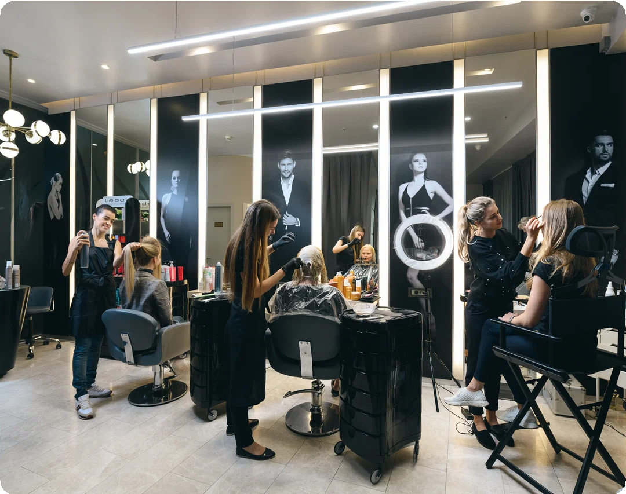
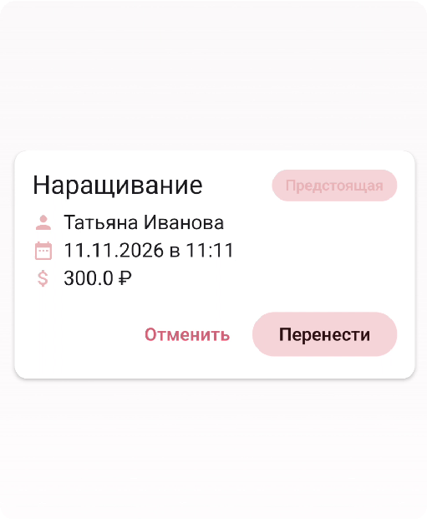
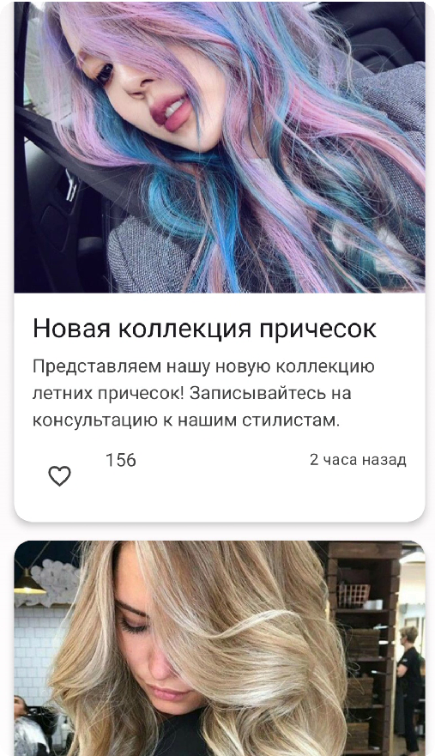
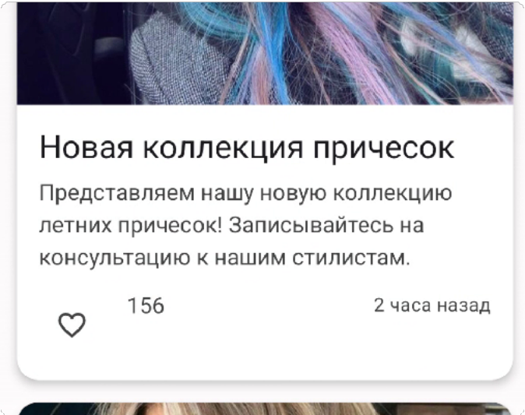
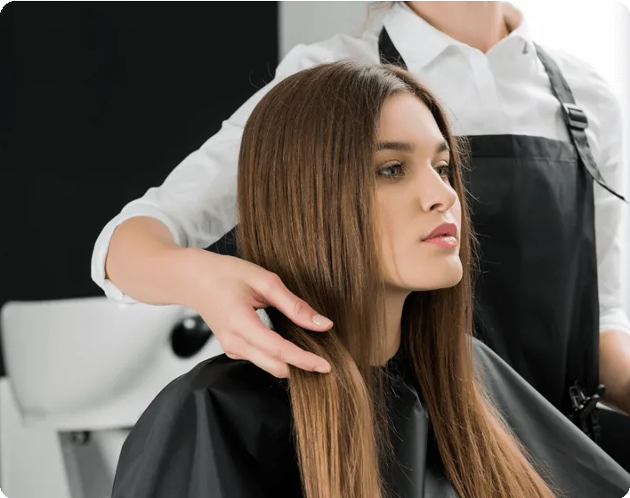
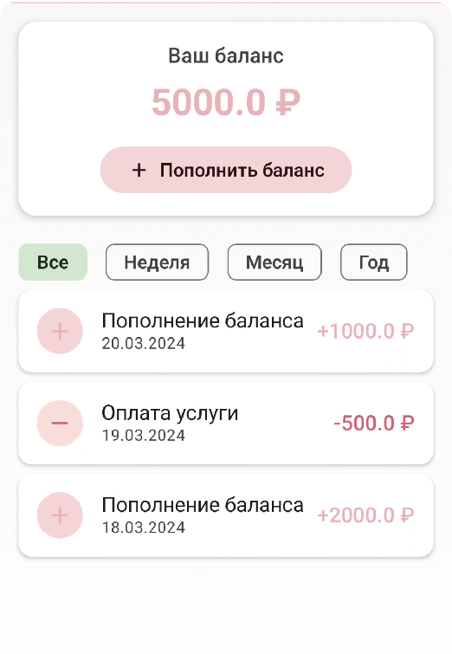

Slide 8

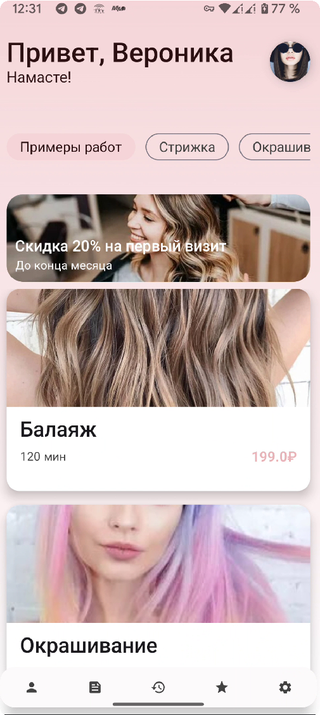
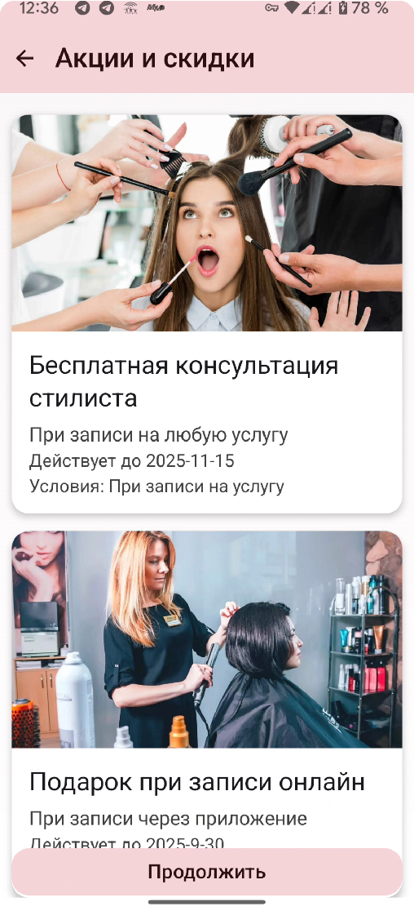
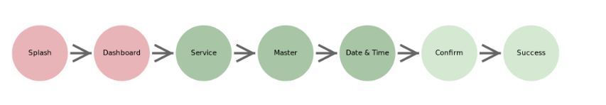
Главный экран
На главной представлены популярные услуги, с парящим меню для доступа к основному функционалу.
Верхний баннер привлекает внимание и используется, как кнопка перехода в раздел скидок.

Slide 9
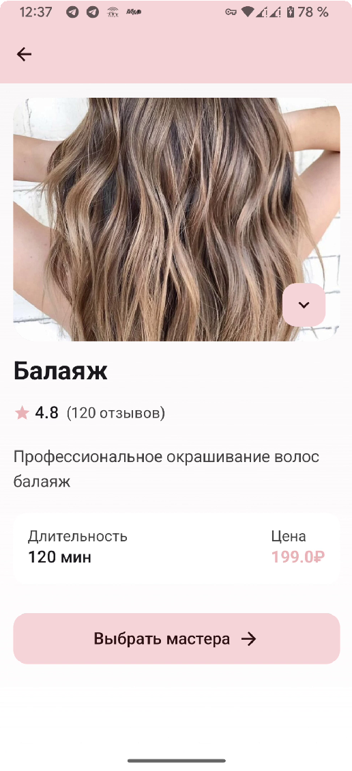
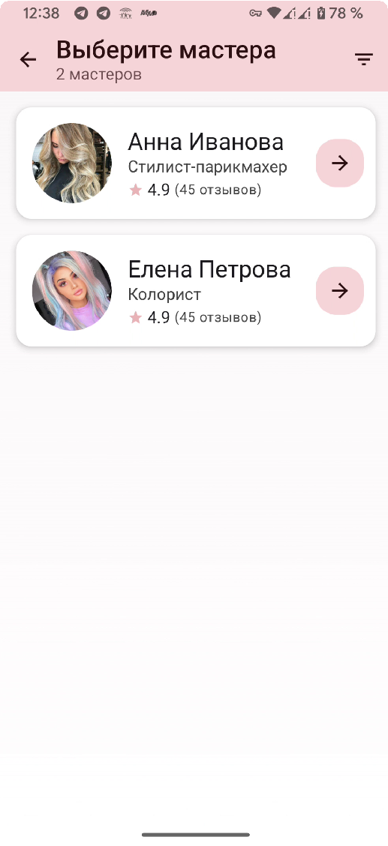
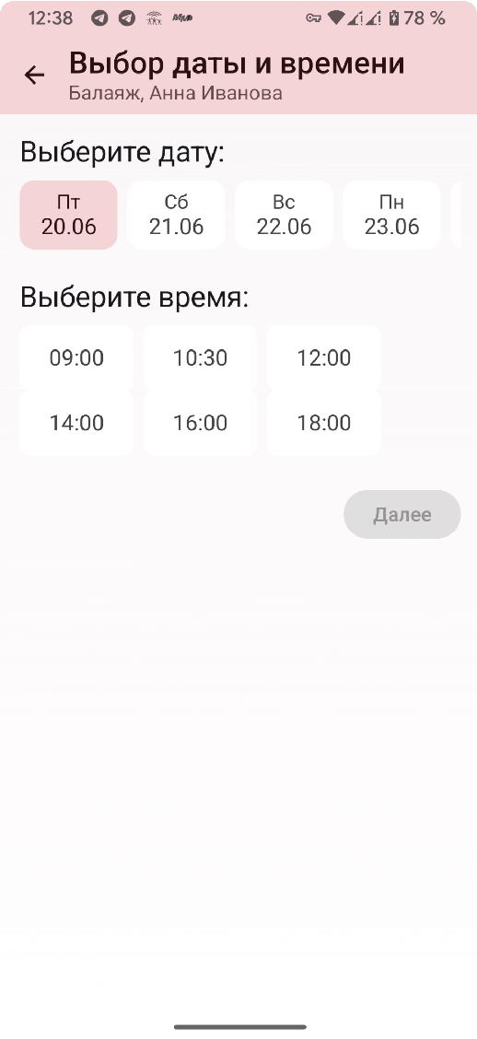
Разумное планирование
Планирование на основе прямой записи оптимизирует работу салона, сокращая время простоя на 23% и увеличивая доход за счет балансировки рабочей нагрузки
стилистов и максимального использования кресел в течение дня.

Slide 10

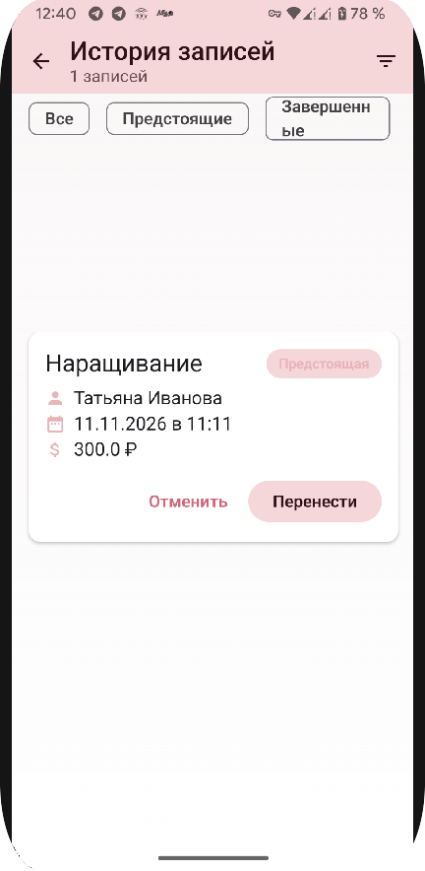
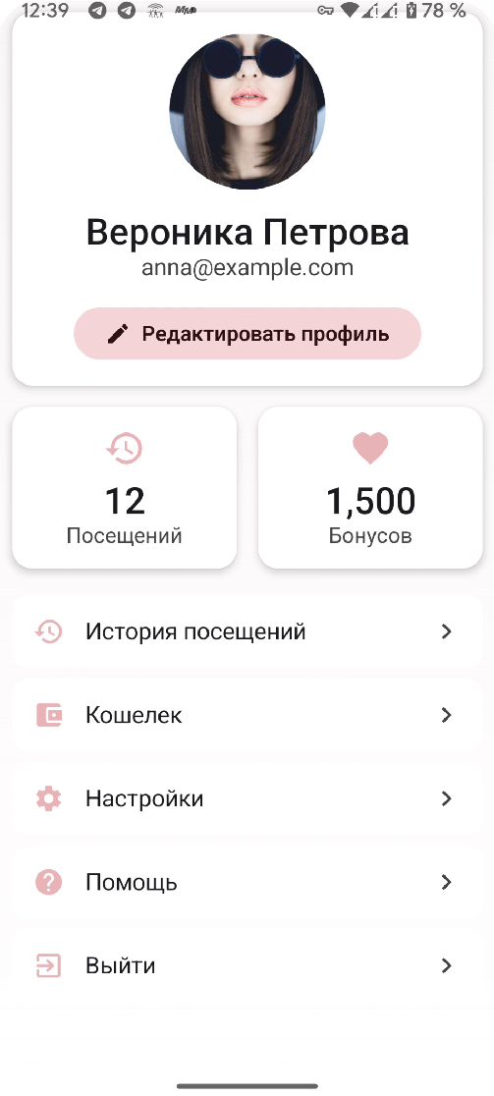
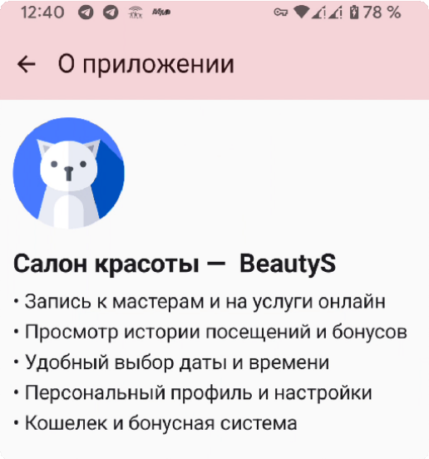
Профиль клиента
В подробных профилях хранится история обслуживания, предпочитаемые стили, особенности продукта и личные заметки, что обеспечивает непрерывность посещений и позволяет каждый раз получать
индивидуальное обслуживание.

Slide 11
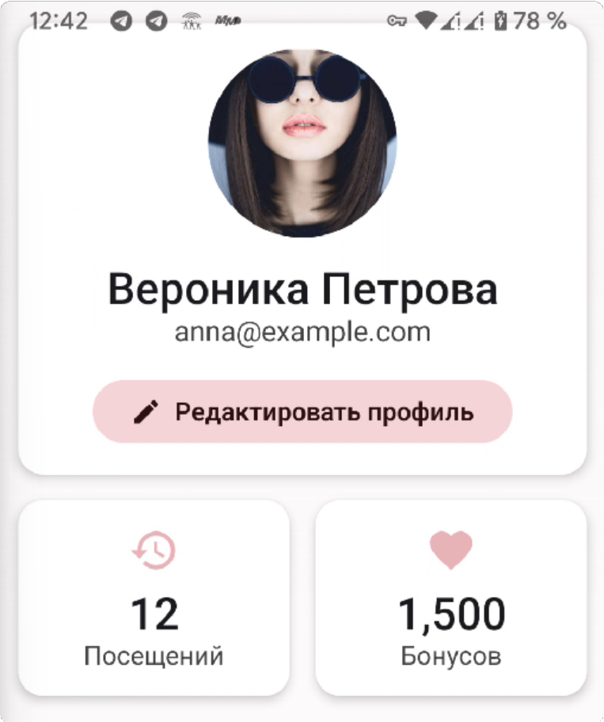
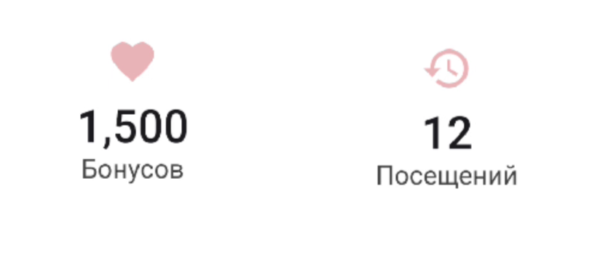
Награды за лояльность
Интегрированная система начисления баллов вознаграждает за повторные посещения, рекомендации и покупки продуктов.
Клиенты могут отслеживать прогресс и использовать вознаграждения
непосредственно через приложение, что увеличивает удержание на 42%.

Slide 12
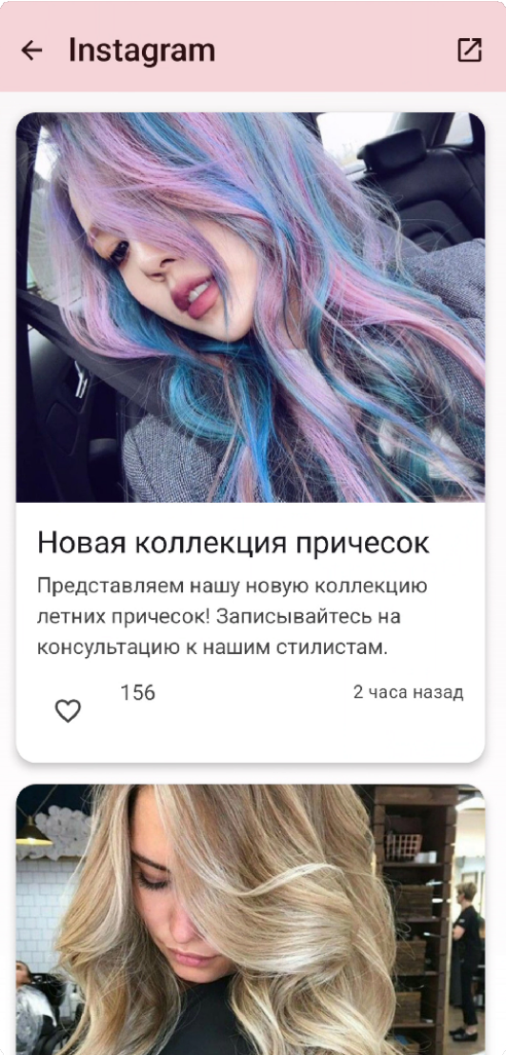
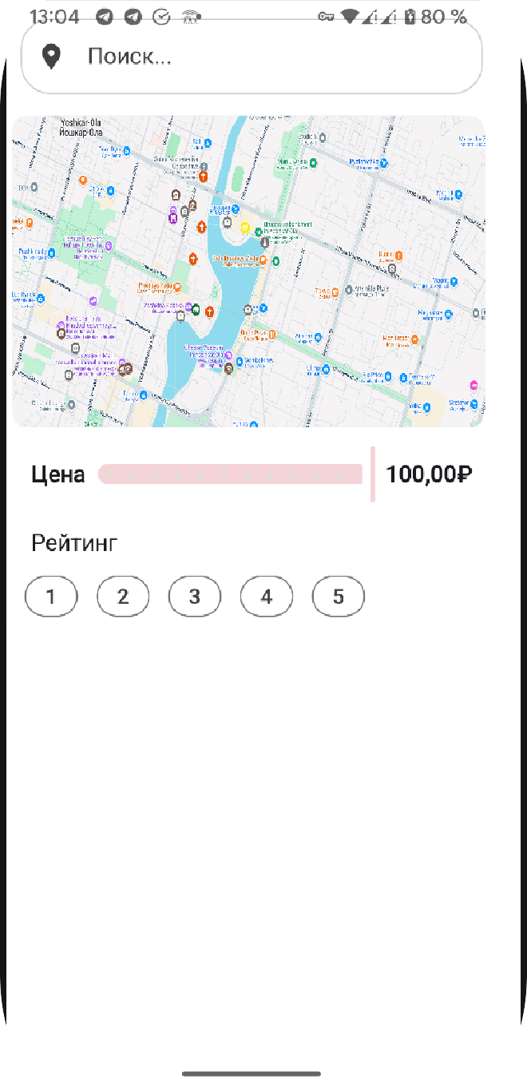
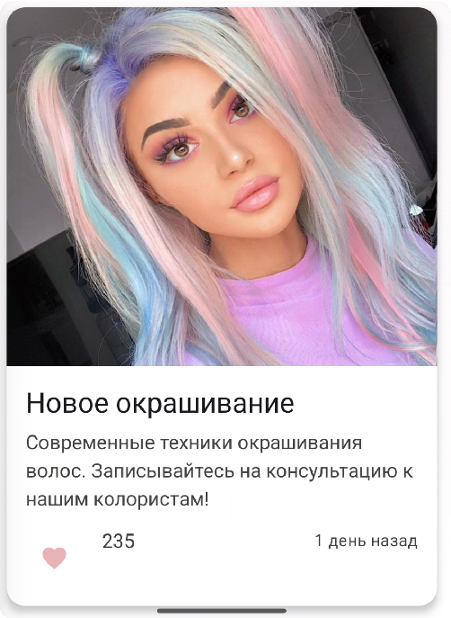
Социальное взаимодействие
Реализовано отображение ленты постов из
Instagram.
Вывод салонов на карте, для удобного бронирования ближайшего.
Планируется интеграция обмена сообщениями между клиентами/мастерами/ администратором.

Slide 13
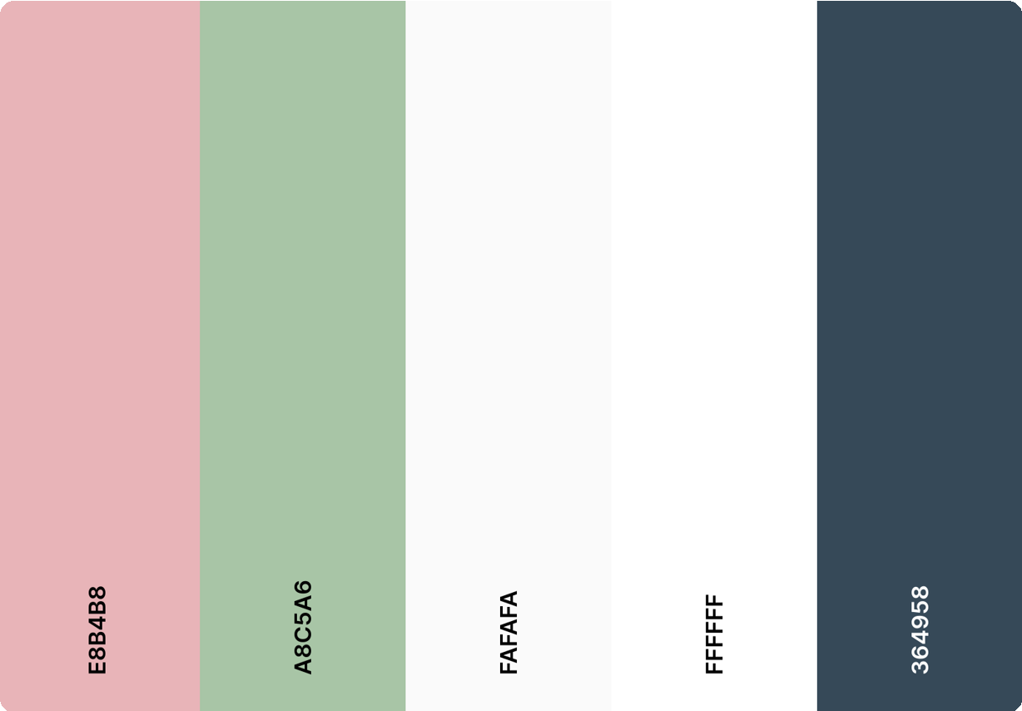
Дизайн и UI/UX
Material Design 3 - современные компоненты
Минимализм - чистый интерфейс
Интуитивность - понятная навигация Адаптивность - любой размер экрана
Дизайн-система и цветовая палитра
Цветовая схема приложения тщательно продумана для создания атмосферы премиального салона красоты.
Основная палитра включает мягкий розовый цвет (#E8B4B8) как primary color и мятно-зеленый (#A8C5A6) как secondary color, что создает
элегантное и успокаивающее впечатление
Дизайн следует принципам Material Design 3 с поддержкой динамических цветов Material You для персонализации под предпочтения пользователя. Типографическая система основана на Roboto с четкой иерархией от Display Large (57sp) для заголовков до Label Small (11sp) для
вспомогательных элементов

Slide 14
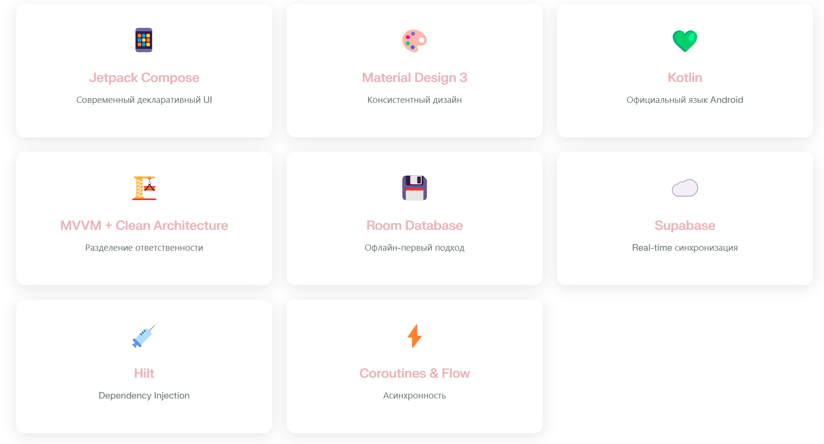
Технологический стек
Notes:
Выбор технологий основан на современных трендах Android-разработки 2025 года и требованиях к производительности и масштабируемости. Jetpack Compose выбран как основной UI-фреймворк благодаря декларативному подходу и оптимизированной производительности тк XML считается устаревшим с 2023 года.
Для управления зависимостями используется Hilt, обеспечивающий чистую архитектуру и простоту масштабирования и тестирования. Асинхронное программирование реализовано через Kotlin Coroutines и Flow для создания отзывчивого
пользовательского интерфейса и фоновой подгрузки данных.

Slide 15
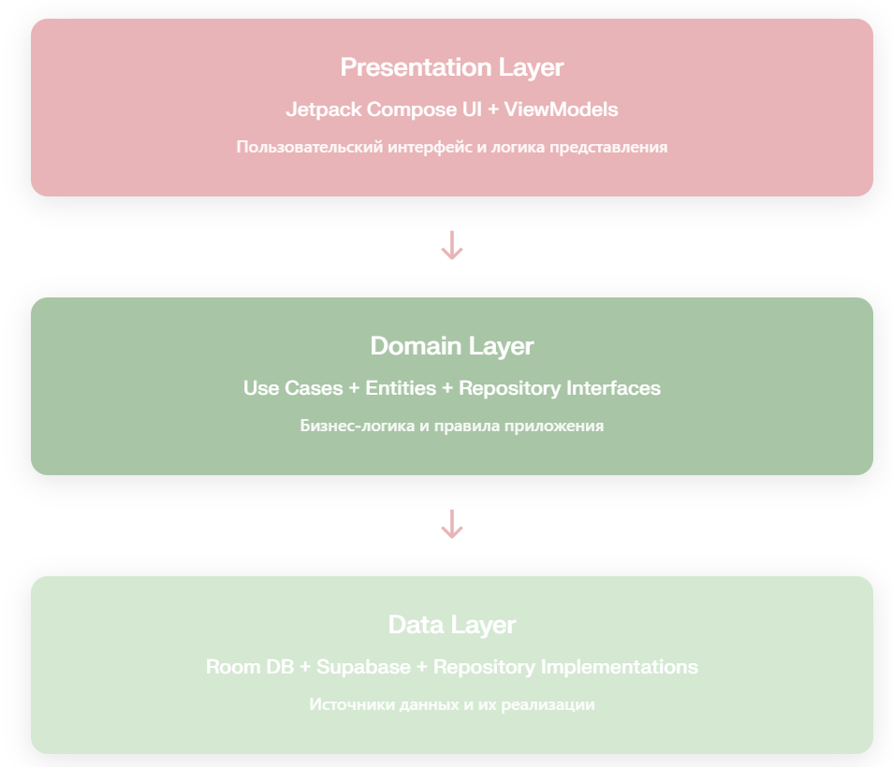
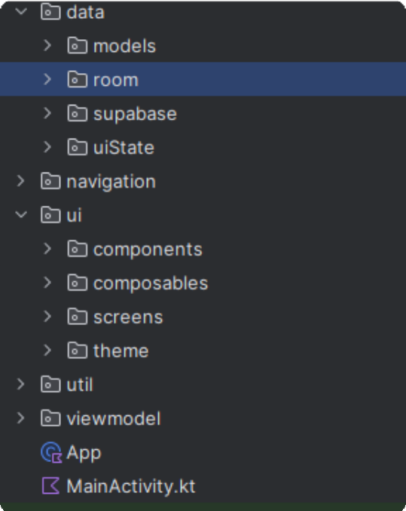
Архитектура приложения
Notes:
Преимущества архитектуры MVVM:
Разделение ответственности Тестируемость компонентов
Легкость поддержки и развития

Slide 16
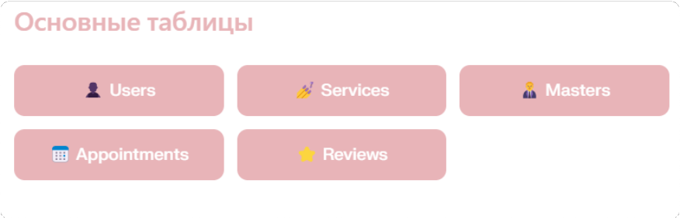
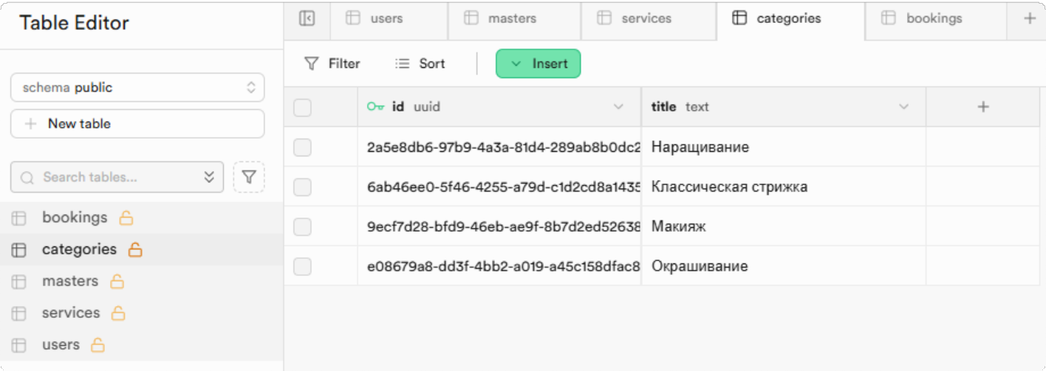
База данных
Стратегия данных Локальная БД: Room Database
Облачная БД: Supabase PostgreSQL Синхронизация: Offline-first с автосинхронизацией
Notes:
Почему именно это решение?
Room - надежное локальное хранение
Supabase - real-time обновления
Offline-first - работа без интернета

Slide 17
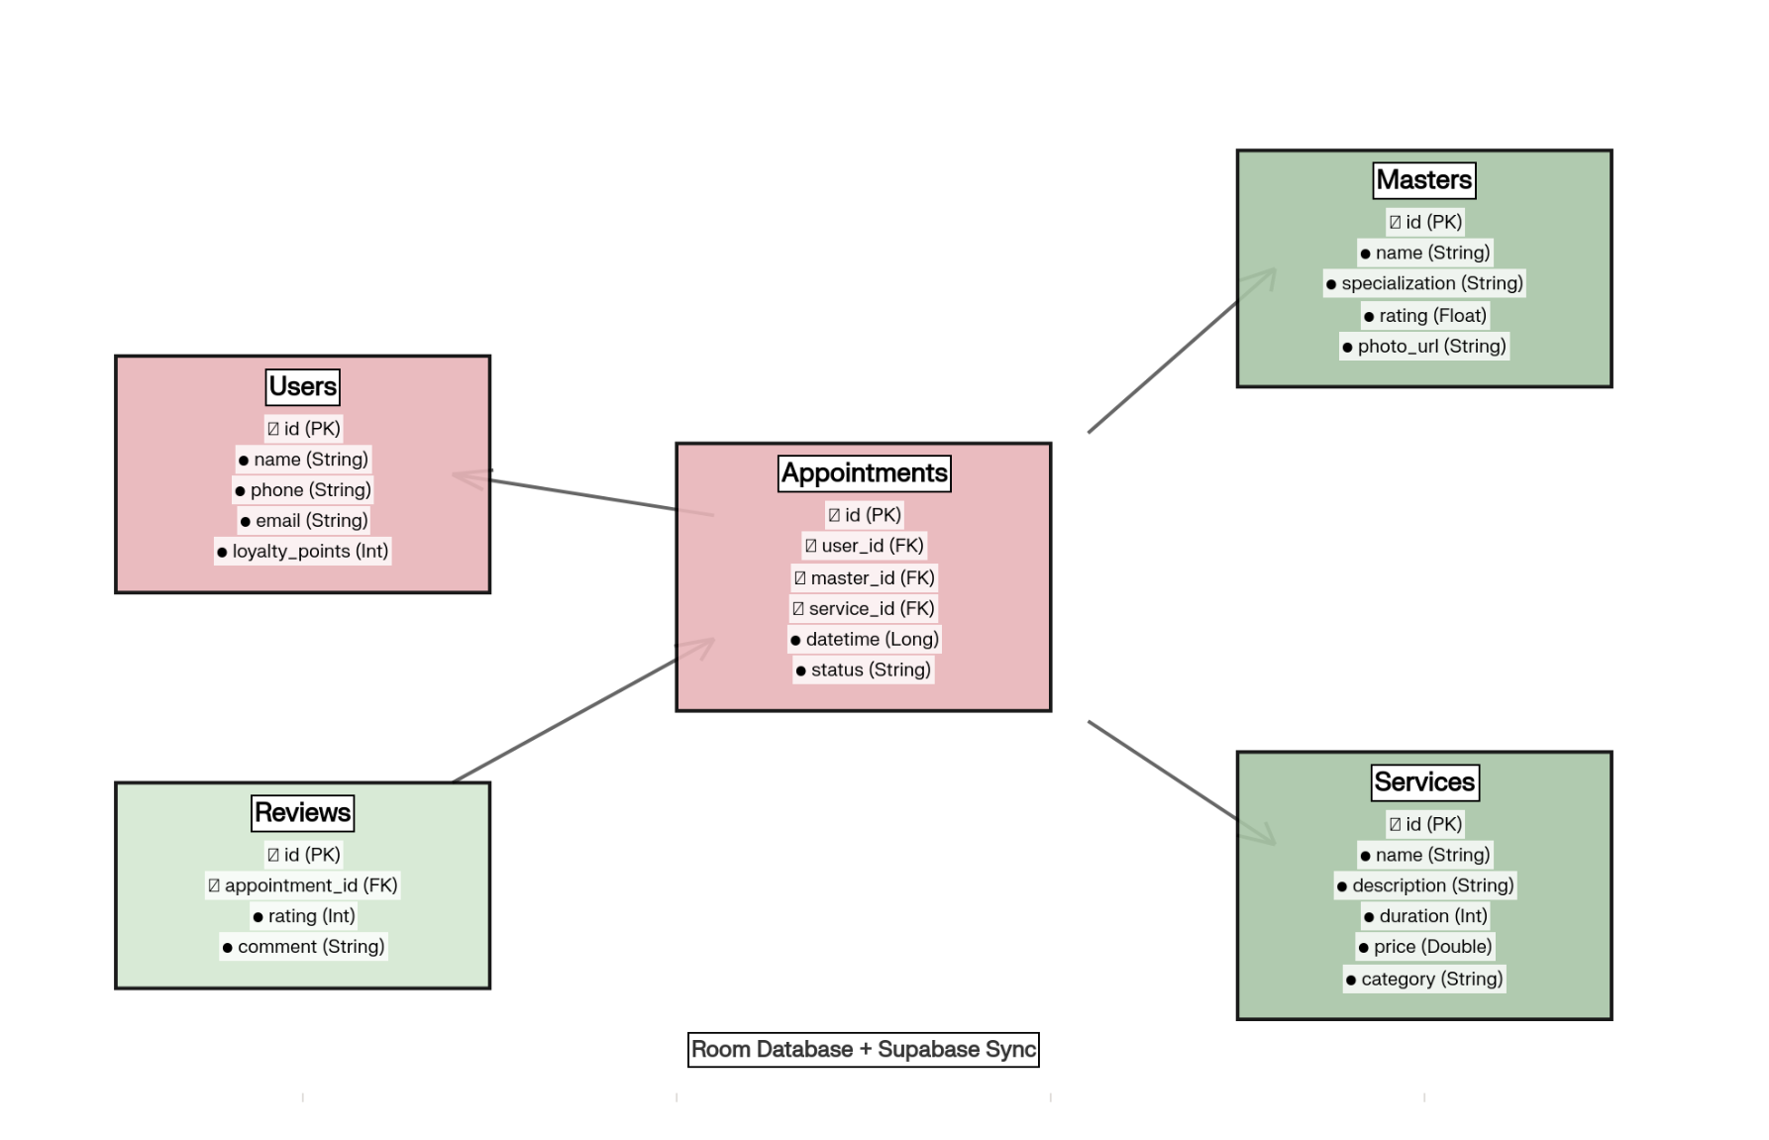
База данных

Slide 18
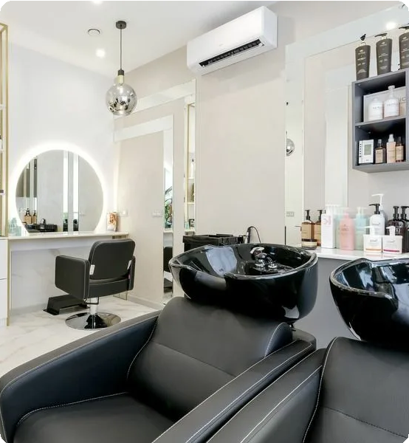
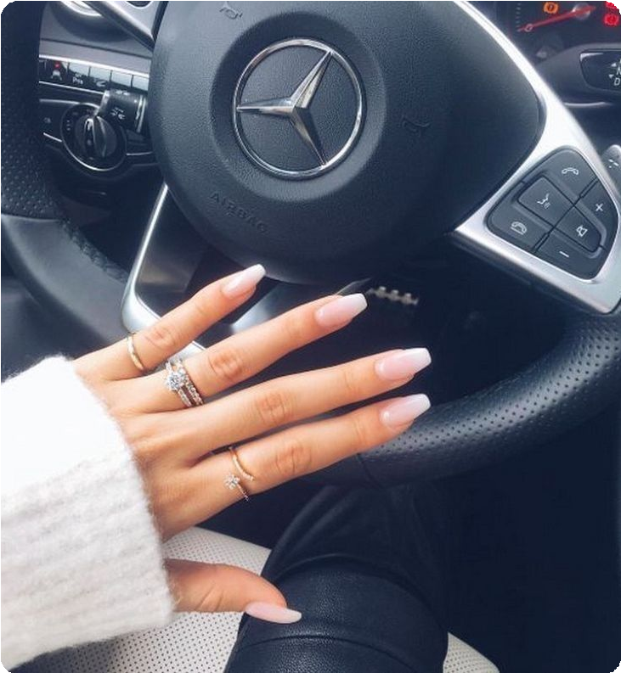
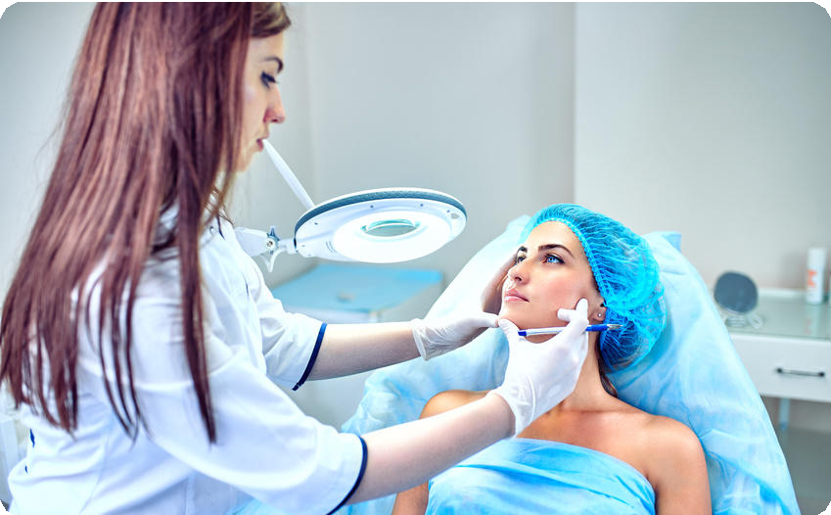

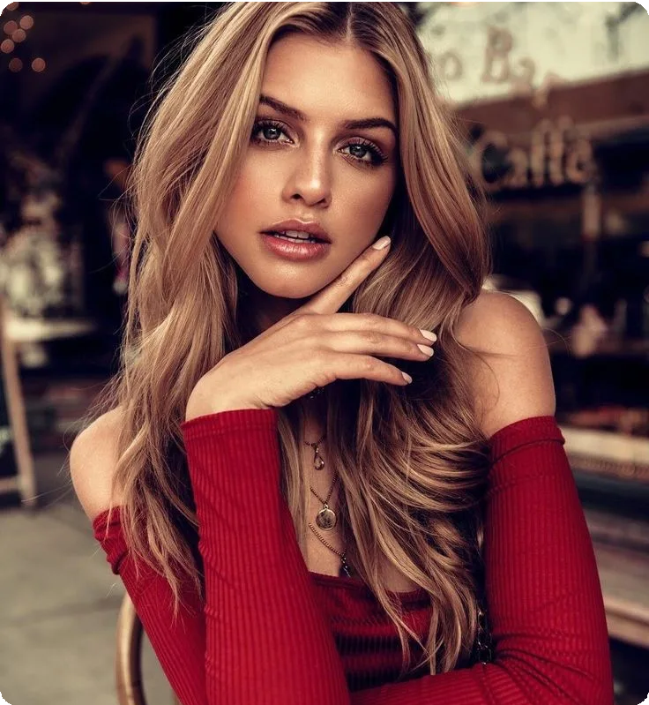
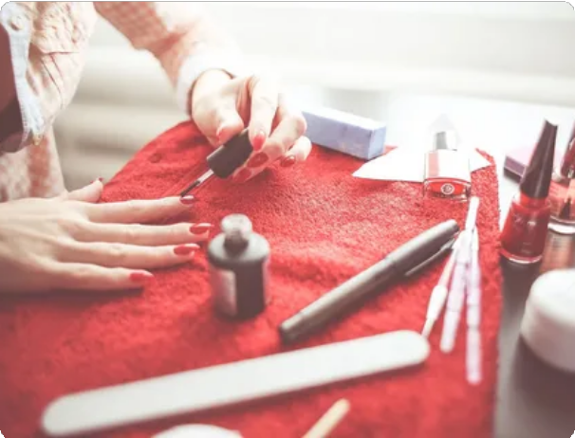
Основной функционал
Бронирование
Запись на услуги в реальном времени
Уход
Каталог услуг по уходу за волосами и ногтями
Мастера
Профили мастеров с рейтингами
Лояльность
Программа накопления бонусов
Уведомления Напоминания о записях
Офлайн режим
Работа без интернета

Slide 19
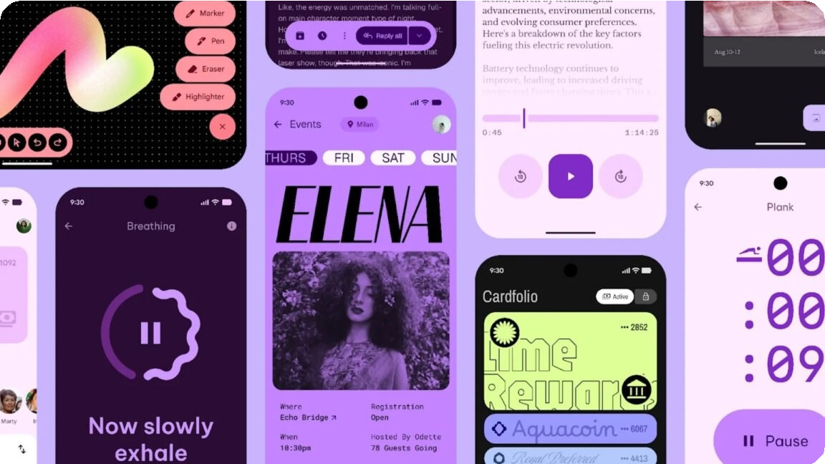
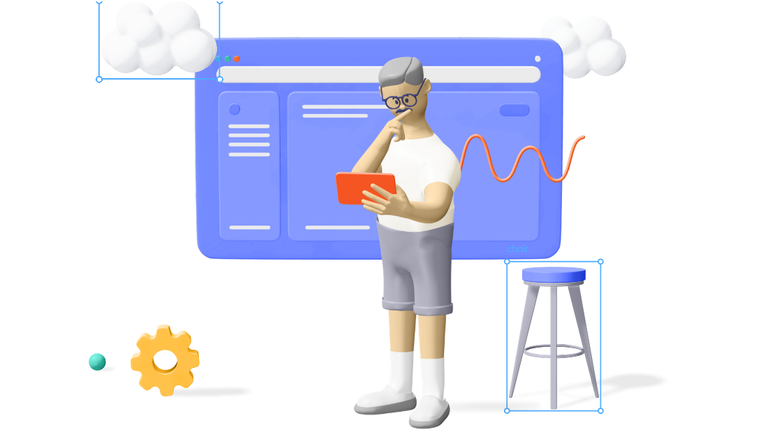
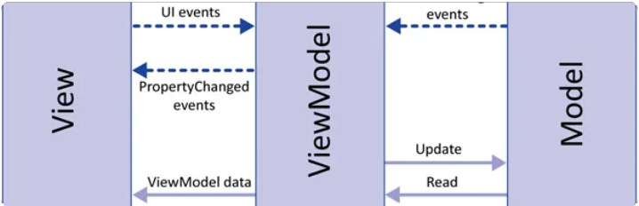
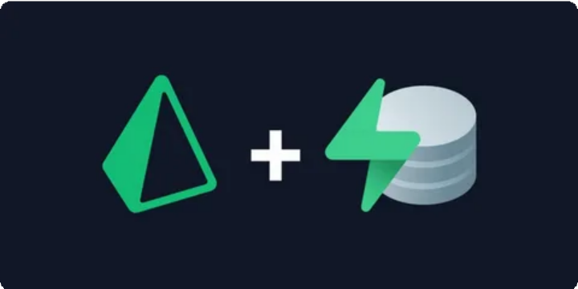
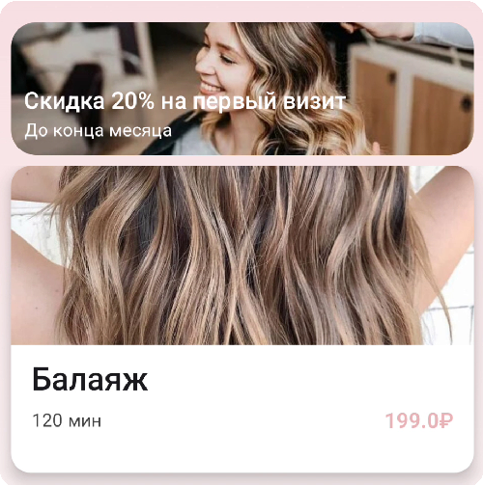
Преимущества решения
Современные технологии Android Jetpack Compose и Material Design 3
Offline-first подход
Работа без подключения к интернету
Jetpack Compose и Material Design 3
Масштабируемая архитектура
Clean Architecture + MVVM
Интуитивный UX/UI
Понятный интерфейс для всех пользователей
Real-time обновления
Мгновенная синхронизация данных

Slide 20




Будущее развитие
Видеоконсультации
Онлайн-консультации с мастерами
iOS версия
Compose Multiplatform для кроссплатформенности
Платежные системы
Интеграция с популярными способами оплаты
Франчайзи масштабирование
Создание приложений для других салонов красоты

Slide 21
Заключение

